Slide 1
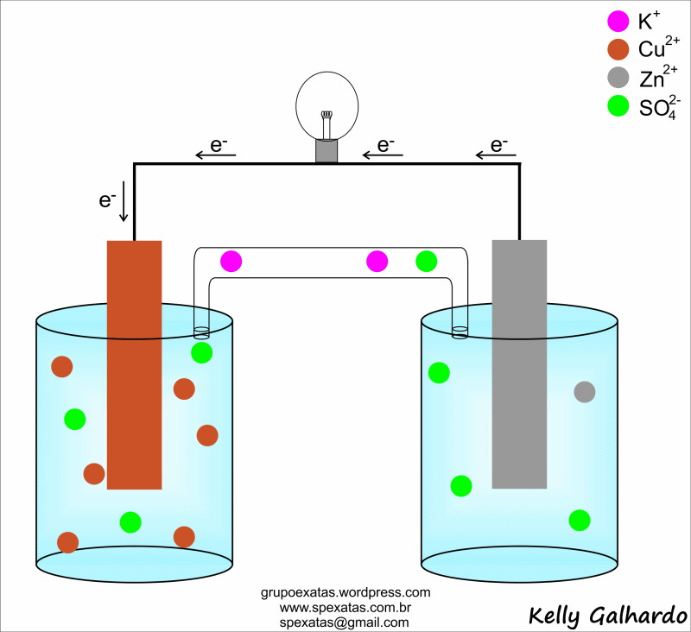

Eletroquímica
Química Geral II
Prof. Carlos Júnior

Slide 2
Eletroquímica, o que é?
Eletroquímica é uma área da química que estuda as reações que produzem corrente elétrica através de reações chamadas de oxidação e redução. Também estuda as reações que ocorrem por intermédio do fornecimento de corrente elétrica, conhecidas como eletrólise.

Slide 3
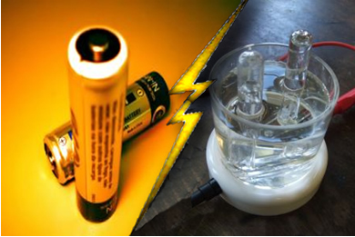
“Eletroquímica é o estudo das reações nas quais ocorre conversão de energia química em energia elétrica e vice-versa. Numa pilha galvânica ocorre a conversão de energia química em energia elétrica, já numa eletrólise ocorre a conversão de energia elétrica em energia química”.

Slide 4

Em eletroquímica estudamos as reações de oxirredução que geram ou consomem energia.

Slide 5

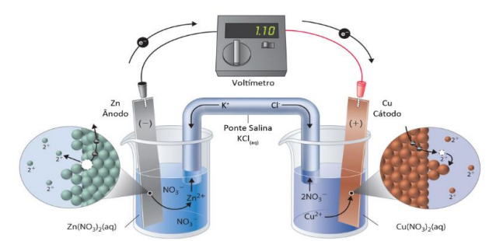
Reações espontâneas e célula galvânica (pilha)

Slide 6

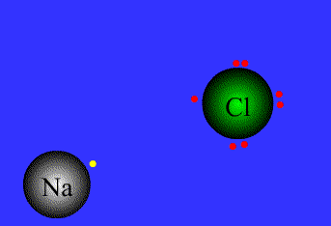

Reações de oxirredução
As reações de redução-oxidação ou oxirredução (também conhecido como reação redox) são as reações de transferência de elétrons. Esta transferência se produz entre um
conjunto de espécies químicas, um oxidante e um redutor (uma forma reduzida e uma
forma oxidada respectivamente).

Slide 7
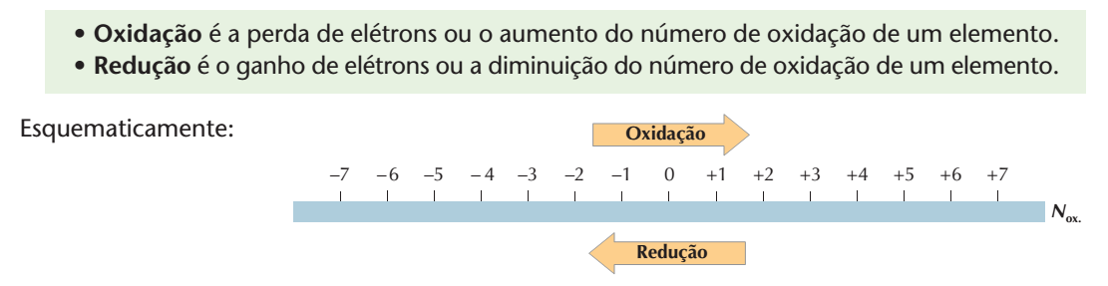
Reações de oxi-redução

Slide 8
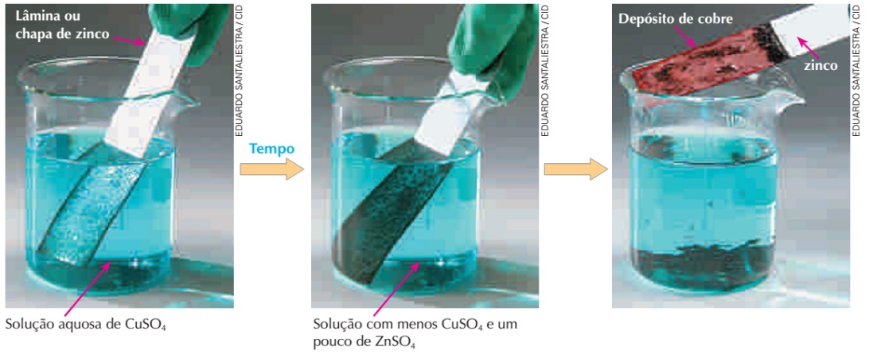
Reações de oxi-redução
Reação entre zinco e cobre
Zn_{(s)} + CuSO_{4(aq)} → Cu_{(s)} + ZnSO_{4(aq)}
ou
Zn_{(s)} + Cu²⁺_{(aq)} + SO₄²⁻_{(aq)} → Cu_{(s)} + Zn²⁺_{(aq)} + SO₄²⁻_{(aq)}
ou ainda
Zn_{(s)} + Cu²⁺_{(aq)} → Cu_{(s)} + Zn²⁺_{(aq)}
Semirreação no ânodo:
Zn_{( s)} ↔ Zn²⁺_{(aq)} + 2 e⁻
Semirreação no cátodo:
Cu²⁺_{(aq)} + 2 e⁻ ↔ Cu_{( s)}
Reação Global:
Zn_{( s)} + Cu²⁺_{(aq)} ↔ Zn²⁺_{(aq)} + Cu_{( s)}

Slide 9
Descrição de célula galvânica

Slide 10
Descrição de célula galvânica

Slide 11
Descrição de célula galvânica

Slide 12
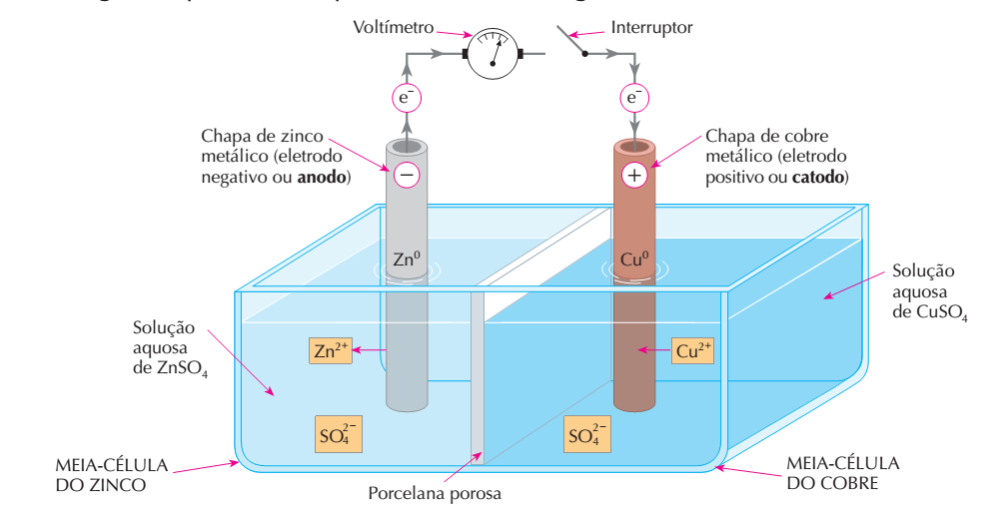
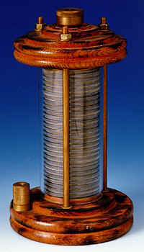
Pilha de Daniell
Em 1836, o químico inglês John Frederic Daniell (1790-1845) aperfeiçoou a pilha de Volta, tornando-a menos arriscada. Essa nova pilha passou a ser conhecida como Pilha de Daniell.

Slide 13
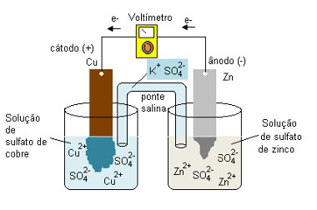
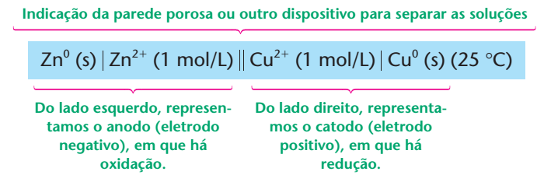
Pilha de Daniell

Slide 14
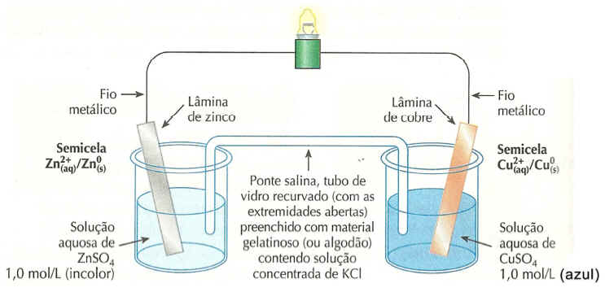
Ponte salina
A cuba com dois compartimentos separados por uma
parede porosa pode ser substituída por um dispositivo
formado por dois béqueres diferentes, na qual a conexão entre as suas soluções se faz por um tubo de vidro em
forma de U.
A solução salina pode ser formada por KCl, KNO₃, NH₄, NO₃, que não participa das reações nos eletrodos. As
extremidades do tubo são fechadas com chumaço de
algodão. Permite a troca de íons, sem que as soluções
se misturem, completando o circuito elétrico.

Slide 15
Célula galvânica de estanho-cobre

Slide 16
Tipos de eletrodos nas células galvânicas
Eletrodo metal-íon metálico
São frequentemente metais ativos na operação da célula, ou seja, os eletrodos são dissolvidos ou formados a medida que as reações avançam.

Slide 17
Tipos de eletrodos nas células galvânicas
Eletrodo gás-íon
Neste tipo de eletrodo emprega-se um gás em contato com seu íon (cátion ou ânion) em solução.
Eletrodo de “óxido-redução” inerte
O eletrodo permanece inalterado pela reação efetiva. Este deve ser feito de material inerte. A platina e o C (grafite) são as substâncias usadas como eletrodo.

Slide 18
Tipos de eletrodos nas células galvânicas
Eletrodos de metal-ânion de sal insolúvel
um metal se encontra em contato com um dos seus sais insolúveis e, ao mesmo tempo, com uma solução que
contém o ânion do sal.

Slide 19
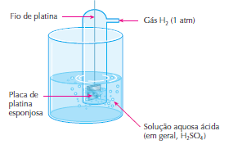
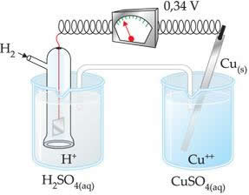
Potencial padrão de um eletrodo
Por convenção internacional, atribui-se à semirreação H2 (gás-íon) o potencial zero. O eletrodo-padrão de
hidrogênio é válido quando reagentes e produtos estão nas condições padrão: temperatura de 25°C, pressão de 1atm e concentração molar da solução do íon [M+] = 1M, igual a 1molar.

Slide 20
Reatividade dos metais e ametais

Slide 21
Reatividade dos metais e ametais
A reatividade de um elemento químico está associada à sua maior ou menor facilidade em
ganhar ou perder elétrons;
Assim, os elementos mais reativos serão tanto os metais que perdem elétrons com maior
facilidade, quanto os ametais que ganham elétrons com maior facilidade;
Entre os metais, o mais reativo é o frâncio (Fr)
Entre os ametais, o mais reativo é o flúor (F)

Slide 22
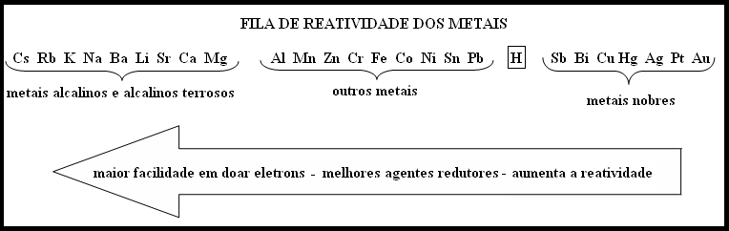
Fila de reatividade

Slide 23
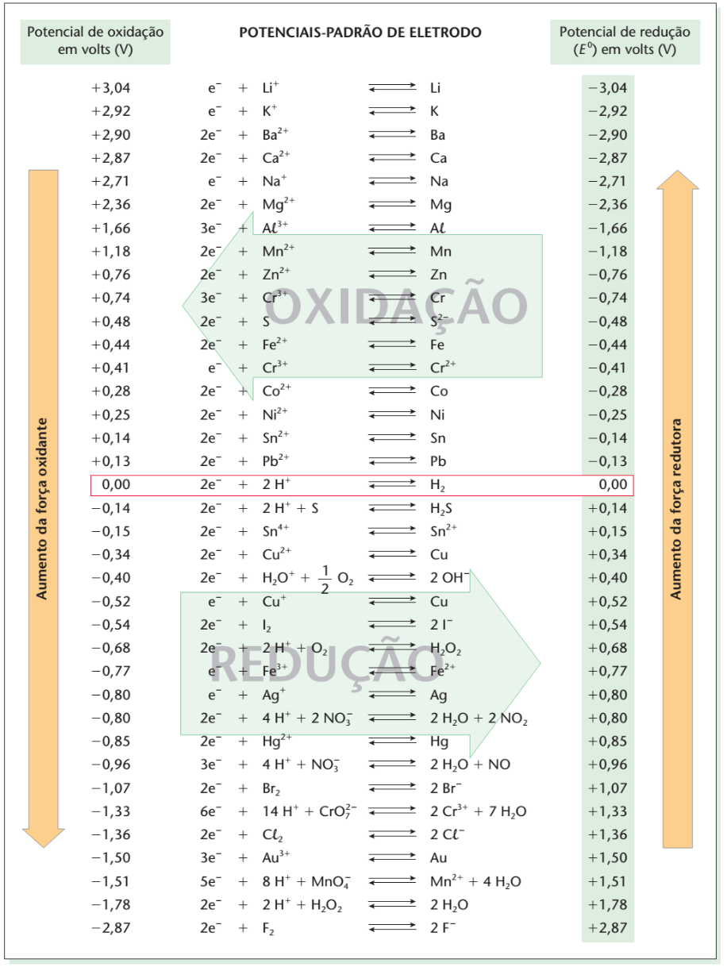
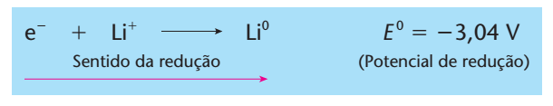
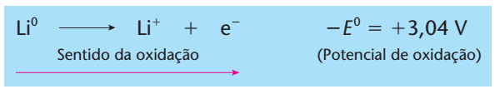
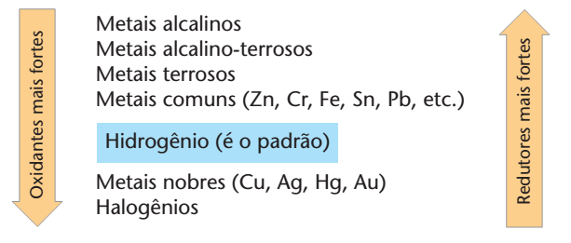
Potenciais-padrão de eletrodo

Slide 24
Exercícios
1-Verifique a espontaneidade das reações:
a) Ni(s) + Sn2+ (aq) → Ni2+ (aq) + Sn(s)
b) Cu(s) + Fe2+ (aq) → Cu2+ (aq) + Fe(s)
c) Ni(s) + 2 Ag2+ (aq) → Ni2+ (aq) + 2Ag(s)

Slide 25

Força eletromotriz (FEM)
É a energia potencial por unidade de carga elétrica produzida por geradores elétricos, como baterias ou pilhas.
Força eletromotriz (f.e.m.) é o potencial elétrico, medido em Volts, fornecido por um gerador, como uma bateria, para um circuito ou dispositivo elétrico. É uma grandeza escalar que pode ser definida como a energia potencial elétrica por unidade de carga.

Slide 26

Cálculo do potencial total de uma pilha
Zn²⁺_{(aq)} + 2 e⁻ ↔ Zn_{( s)} E_{red} = - 0,76 V
Cu²⁺_{(aq)} + 2 e⁻ ↔ Cu_{( s)} E_{red} = + 0,34 V
ΔE⁰ = E⁰_{red (maior)} - E⁰ _{red (menor)}
ΔE⁰ = E_{red Cu}²⁺ - E_{red Zn}²⁺
ΔE⁰ = + 0,34 – (- 0,76)
ΔE⁰ = + 1,10 V
Al ↔Al³⁺ + 3e- E⁰_{red} = -1,66 V
Cu ↔Cu²⁺ + 2e- E⁰_{red} = +0,34 V
Como fica?

Slide 27

Exercícios
2- Calcule a f.e.m da pilha constituída por Al e Fe.

Slide 28
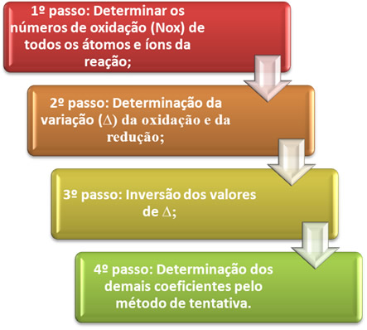
Balanceamento por oxirredução
Se baseia na igualdade do número de elétrons cedidos com o número de elétrons recebidos. Um método simples de se realizar esse balanceamento é dado pelos passos a seguir:

Slide 29
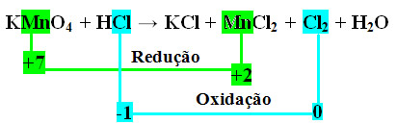
Reação entre uma solução aquosa de permanganato de potássio e ácido clorídrico:
KMnO₄ + HCl → KCl + MnCl₂ + Cl₂ + H₂O
1º passo: Determinar os números de oxidação:
+1 +7 -2 +1 -1 +1 -1 +2 -1 0 +1 -2
KMnO₄ + HCl → KCl + MnCl₂ + Cl₂ + H₂O
2º passo: Determinação da variação da oxidação e da redução:
Observe que o manganês (Mn) sofre redução e o cloro (Cl) sofre oxidação.
MnCl₂ = ∆Nox = 5
Cl₂ = ∆Nox = 2

Slide 30
3º passo: Inversão dos valores de ∆:
Nesse passo, os valores de ∆ são trocados entre as espécies citadas, tornando-se os coeficientes delas:
MnCl₂ = ∆Nox = 5 → 5 será o coeficiente de Cl₂
Cl₂ = ∆Nox = 2→ 2 será o coeficiente de MnCl₂
KMnO₄ + HCl → KCl + 2 MnCl₂ + 5 Cl₂ + H₂O
4º passo: Balanceamento por tentativa:
KMnO₄ + HCl → KCl + 2 MnCl₂ + 5 Cl₂ + H₂O
No segundo membro há dois átomos de manganês, no primeiro também deverá haver.
2 KMnO₄ + HCl → KCl + 2 MnCl₂ + 5 Cl₂ + H₂O
(K) no 1º membro ficou de 2, que será o mesmo para o segundo membro:
2 KMnO₄ + HCl → 2 KCl + 2 MnCl₂ + 5 Cl₂ + H₂O
(Cl) no 2º membro é de 16 no total, por isso o coeficiente do HCl do 1º membro será:
2 KMnO₄ + 16 HCl → 2 KCl + 2 MnCl₂ + 5 Cl₂ + H₂O
(H) do 1º membro é 16, por isso o coeficiente da água (H₂O) do 2º membro será igual a 8:
2 KMnO₄ + 16 HCl → 2 KCl + 2 MnCl₂ + 5 Cl₂ + 8 H₂O

Slide 31
Exercícios
3-Faça o balanceamento da equação a seguir:
K₂Cr₂O_{7(aq)} + H₂O_{(l)} + S_{(g)} → KOH_{(aq)} + Cr₂O_{3(s)} + SO_{2(g)}

Slide 32
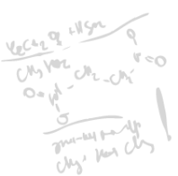

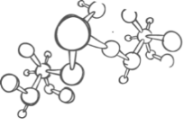
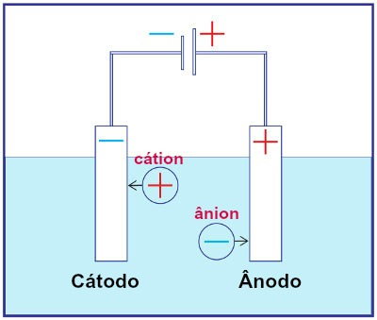
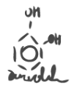
Eletrólise
Processo que utiliza energia elétrica para realizar uma transformação que, de maneira autônoma, não se processaria sozinha.
É uma forma de produção de substâncias químicas a partir da reação de oxidação e redução provocadas por uma descarga elétrica.

Slide 33
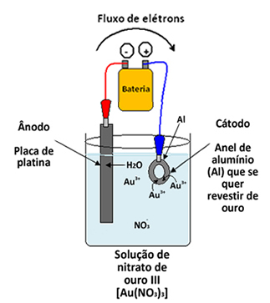
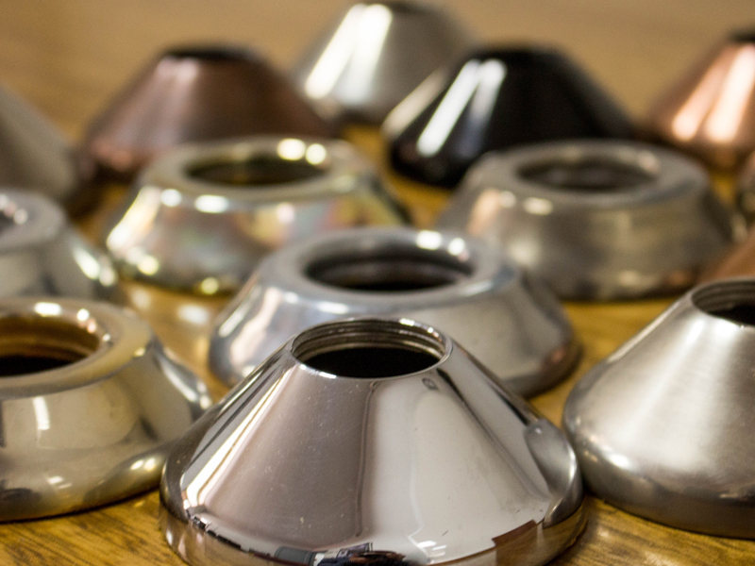
Eletrólise
Galvanoplastia ou Eletrodeposição
É um processo de blindagem onde os íons de metais em uma solução são levados a partir de um campo elétrico para revestir o eletrodo. Processo eletrolítico para recobrimento metálico de objetos (douração,niquelagem etc.).

Slide 34




Eletrólise
Durante a eletrólise, um cátion sofre redução no cátodo, e um ânion sofre oxidação no ânodo. Isso acontece por meio da descarga elétrica fornecida por uma fonte externa. Assim, temos na eletrólise uma reação de oxidação e redução não espontâneas.

Slide 35
Eletrólise ígnea
Processo eletrolítico que necessita da fundição do material a sofrer a transformação. Se faz
necessária, pois assim ocorrerá a mobilidade dos íons que se deseja obter separados,
possibilitando a passagem da corrente elétrica pelo meio reacional.
Nesse tipo de eletrólise, utilizamos uma substância iônica no estado líquido em uma cuba
eletrolítica. Quando a substância iônica é submetida à fusão, ela sofre o processo de dissociação:

Slide 36
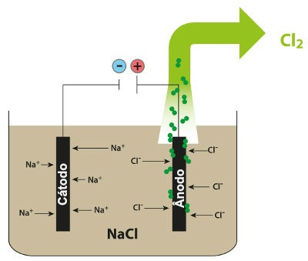




Eletrólise ígnea do NaCl

Slide 37



Eletrólise aquosa
O processo se dá com a livre circulação dos íons em meio aquoso, sendo estes íons, provenientes de sais iônicos. Diferente da eletrólise ígnea, não necessita de altas temperaturas e nem de compartimentos extremamente refinados de isolamento entre os seus produtos, pois os materiais separados geralmente não interagem agressivamente.
No cátodo: os cátions H⁺ recebem elétrons (sofrem redução) e transformam-se em uma substância estável (H₂, que é um gás).
No ânodo: os ânions Cl⁻ perdem elétrons (sofrem oxidação) e transformam-se em uma substância estável (Cl₂, que é gasoso).

Slide 38
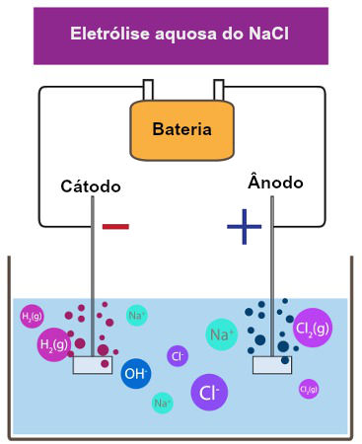
Eletrólise aquosa do NaCl
Na eletrólise aquosa do cloreto de sódio, temos a formação de gás hidrogênio
(H₂) e gás cloro (Cl₂).

Slide 39
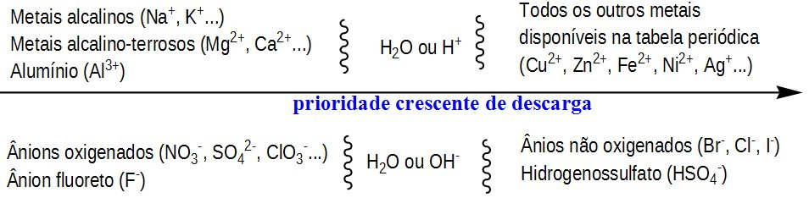
Descarga de cátions e ânions

Slide 40
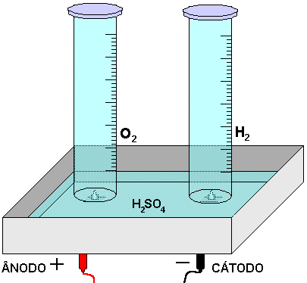


Slide 41
Exercícios
4-(Unifor-CE) As proposições a seguir estão relacionadas com eletrólise:
I. As reações de eletrólise ocorrem com consumo de energia elétrica.
II. Soluções aquosas de glicose não podem ser eletrolisadas porque não conduzem corrente elétrica.
III. Nas eletrólises de soluções salinas, os cátions metálicos sofrem oxidação.
Podemos afirmar que apenas:
a) I é correta.
b) II é correta.
c) III é correta.
d) I e II são corretas.
e) II e III são corretas.

Slide 42
Exercícios
5-(FEI-SP) Dois alunos de Química realizaram eletrólise do BaCl₂; a primeira aquosa e, a segunda, ígnea. Com relação ao resultado, podemos afirmar
que ambas obtiveram:
a) H₂ e O₂ nos ânodos.
b) H₂ e Ba nos ânodos.
c) Cl₂ e Ba nos eletrodos.
d) H₂ nos cátodos.
e) Cl₂ nos ânodos.

Slide 43
Equação de Nernst
No século XIX, o físico-químico alemão Walther Herman Nernst desenvolveu uma equação matemática capaz de determinar o valor da diferença de potencial (ddp) ou variação do potencial de uma pilha em certo instante do seu funcionamento.
Essa equação, que ficou conhecida como Equação de Nernst, é a seguinte:
ΔE = ΔEº – 0,059.log [C]^{c}.[D]^{d}
n [A]ª.[B]^{b}
ΔE = variação do potencial da pilha em certo instante;
ΔEº = variação do potencial padrão da pilha (voltagem total dela);
[C] e [D] = concentrações dos produtos da equação global da pilha,
sendo c e d os coeficientes desses participantes na equação;
[A] e [B] = concentrações dos reagentes da equação global da pilha,
sendo a e b os coeficientes desses participantes na equação;
n = número de elétrons envolvidos na oxidação e redução da pilha.

Slide 44
Exemplo de aplicação da equação de Nernst
Determine a variação de potencial de uma pilha formada por zinco e cobre (pilha essa com
variação de potencial global de 1,1V) após certo tempo de funcionamento. Considere que a
concentração em mol/L de Zn⁺²_{(aq)} era de 0,8 mol/L e a concentração em mol/L de
Cu⁺²_{(aq)} era de 0,2 mol/L. Tenha como base a equação global da pilha fornecida a seguir:
Zn_{(s)} + Zn⁺²_{(aq)} → Zn⁺²_{(aq)} + Cu_{(s)}
ΔE = ΔEº – 0,059.log [Zn⁺²_{(aq)}]
n [Cu⁺²_{(aq)}]
ΔE = 1,1 – 0,059.log 0,8
2 0,2
ΔE =1,1 – 0,0295.log 4
ΔE = 1,1 – 0,0295.0,602
ΔE = 1,1 – 0,0177
ΔE = 1,082V
ΔEº = 1,1 V
ΔE =
[Zn⁺²_{(aq)}] = 0,8 mol/L
[Cu⁺²_{(aq)}] = 0,2 mol/L
n = 2 (analisando a equação,
observamos que 2 mol de elétrons estão envolvidos)

Slide 45
Leis de Faraday
O físico-químico inglês Michael Faraday (1791-1867) estudou a eletrólise e criou duas leis
que permitem relacionar os aspectos quantitativos relacionados ao processo de eletrólise.
A sua primeira lei dizia o seguinte:
“A massa de uma substância formada ou transformada por eletrólise é diretamente
proporcional à quantidade de carga elétrica que atravessa o sistema de um eletrodo a outro.”
carga elétrica é simbolizada pela letra Q e pode ser
calculada pela multiplicação da intensidade de corrente elétrica aplicada (i) pelo tempo (t):
Q = i . t

Slide 46
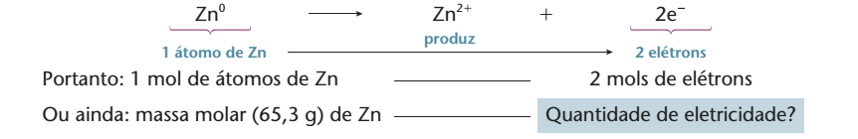

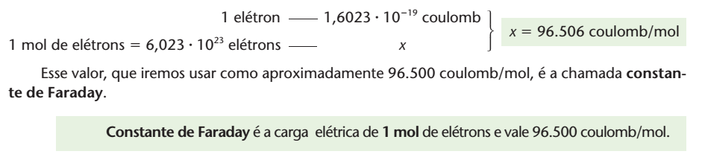

Slide 47
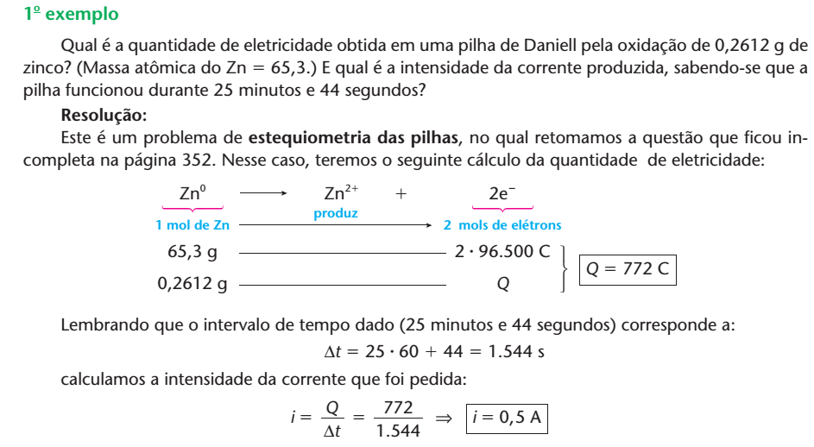

Slide 48
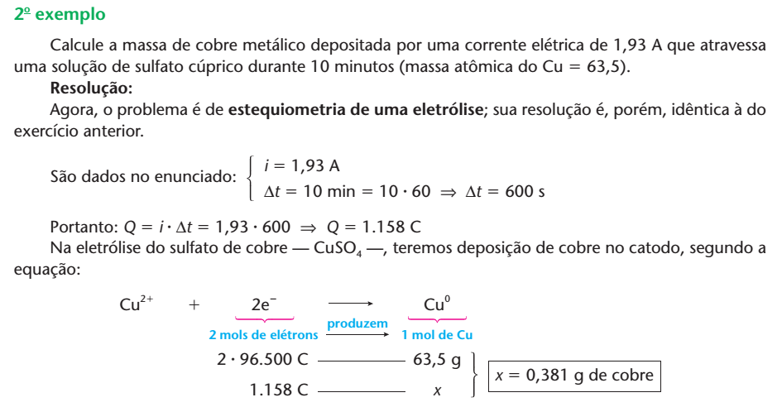

Slide 49
Thank you

